Slide 1
Lesson 14
繼承
課本第18章
Horazon
C#程式設計

Slide 2
繼承 與 多型
物件導向如果只有封裝功能，那基本上與結構沒甚麼兩樣，真正影響強大的是繼承與多型
在現實世界中，我們會說狗是(is a)一種動物，這種概念在程式中可使用繼承來實作。

Slide 3
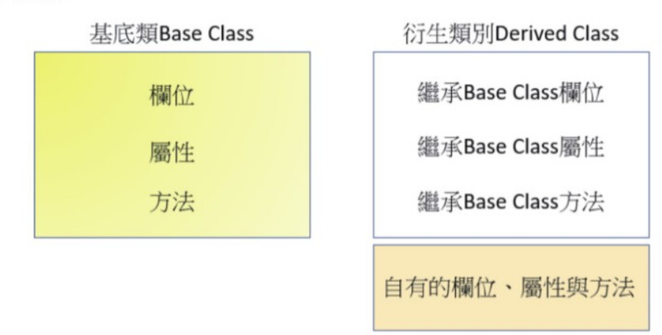
繼承
繼承的概念，就是讓衍生類別也有部分基底類別的屬性方法欄位等等。

Slide 4
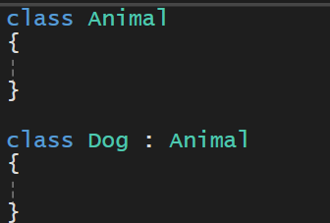
繼承
語法如下
狗繼承了動物
動物事基底類別、父類別
狗是衍生類別、子類別

Slide 5
存取修飾詞
private: 成員欄位和方法的資料預設是 private， 只有類別的方法才可以存取。
public: 這類資料可以讓類別物件存取。
internal: 可以供C#同一個專案的程式存取。
protected: 可以讓類別或是其子類別存取

Slide 6
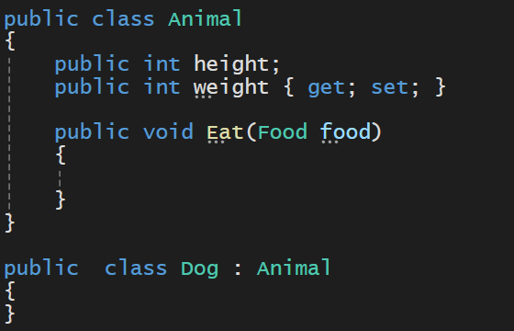
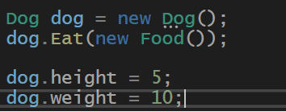
存取基底類別
外部可以存取其基底類別的資料 (因為public)

Slide 7
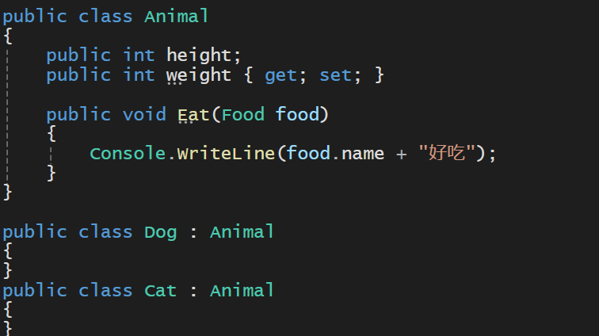
分層繼承

Slide 8
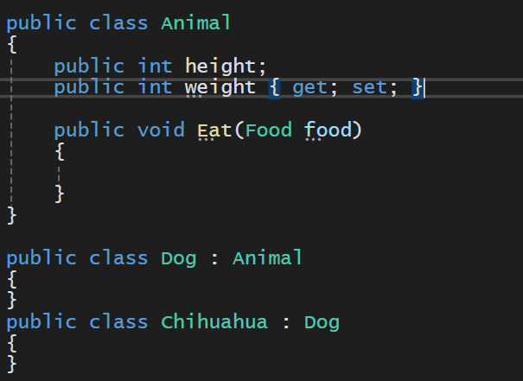
雙層繼承

Slide 9
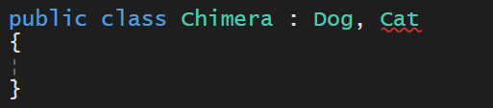
多重繼承
C#中無法使用，在部分程式語言可使用
取而代之，在C#中可用實作介面(interface)的方式達成
  之後再教學

Slide 10
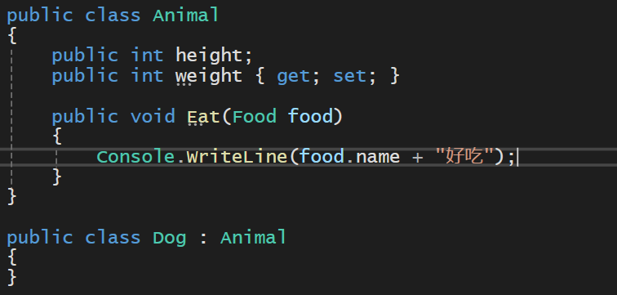
繼承衍生的問題
在繼承中，衍生類別不一定想完全照做基底類別的內容。
此時必須要下一個功能”多型”

Slide 11
Lesson 14.2
多型
課本第18章
Horazon
C#程式設計

Slide 12
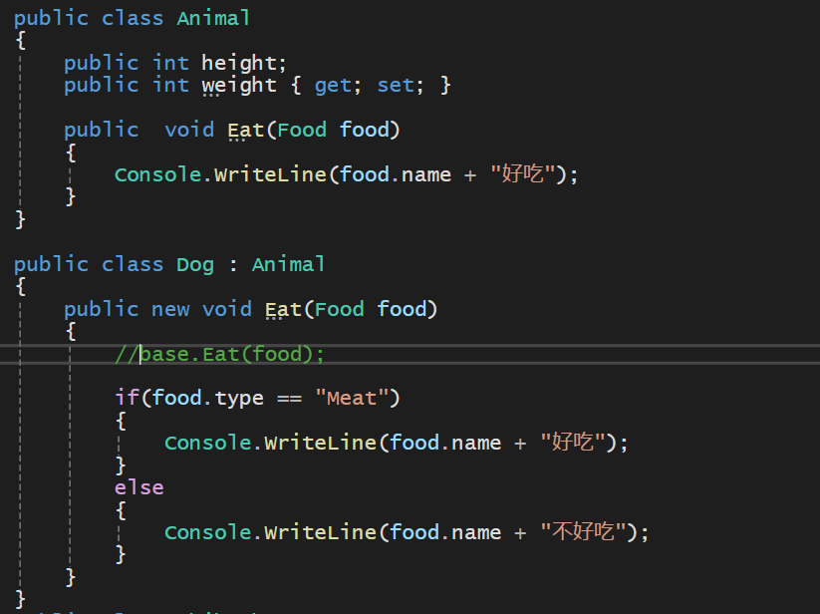
覆寫 (new)
我們可以在子物件中使用new來覆寫。

Slide 13
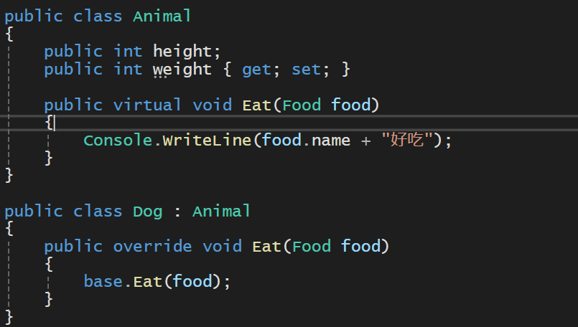
覆寫 (override)
由於衍生類別不一定想要(只)做基底類別的方法內容，此時基底類別可以覆寫上層的方法。

Slide 14
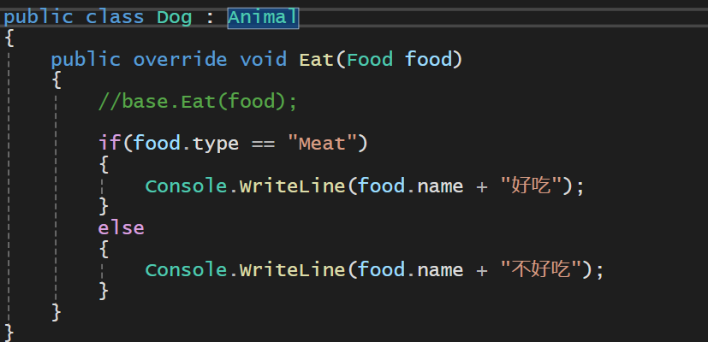
覆寫 (override)
在複寫內容中，你仍然可以呼叫基底類別執行的內容，或是完全取代。

Slide 15
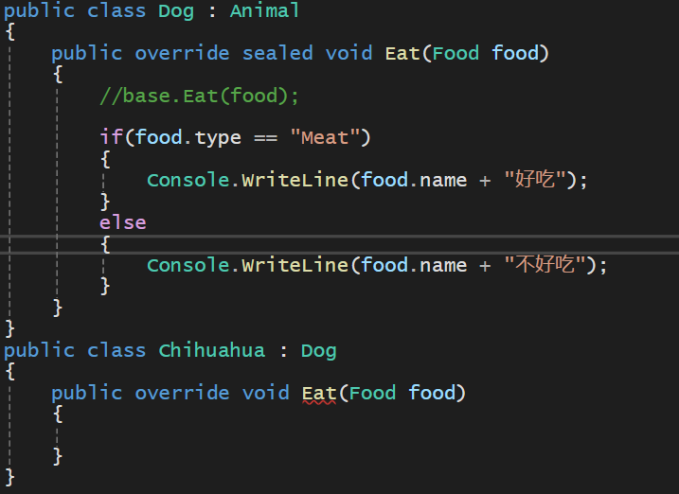
封印 (Sealed)
我們使用virtual / override 開放子物件可以覆寫，我們亦可使用sealed封印子物件的覆寫。

Slide 16
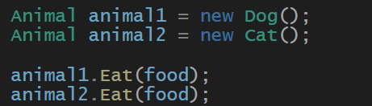
多型
而在外部呼叫時，我們不需要知道它實際的類別，則此為執行時期多型。

Slide 17
Lesson 14.3
抽象類別與介面
課本第19章
Horazon
C#程式設計

Slide 18
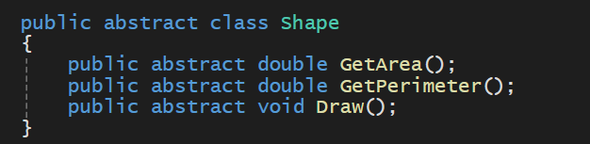
抽象類別 (Abstract Class)
有些類別，在我們建立時，並不希望該類別被實例化 (instance)
此時我們可以建立抽象(abstract)類別
抽象類別中可擁有abstract / virtual 或正常的方法

Slide 19
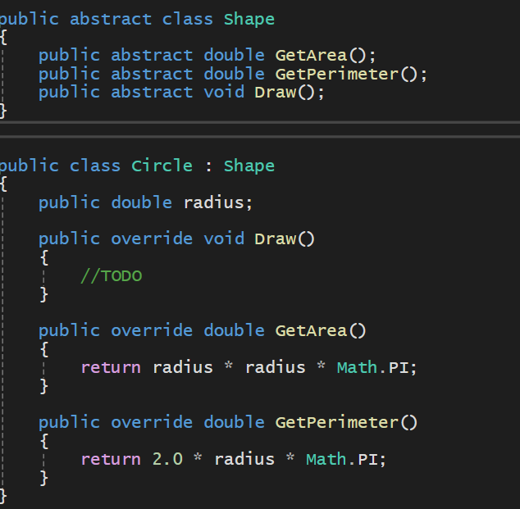
抽象類別 的衍生類別
抽象類別必須經由繼承才能被使用。
此時繼承的衍生類別必須 override所有abstract的方法

Slide 20
介面 (Interface)
介面的概念是，為類別間定義「類似的行為」，如鳥是動物、飛機不是動物，但它們有類似的行為：飛行。
此時我們可以撰寫介面(interface)「可飛行的」來說明兩者的共通性
由於C#沒有「多重繼承」，介面通常會用來替代此部分應用。

Slide 21
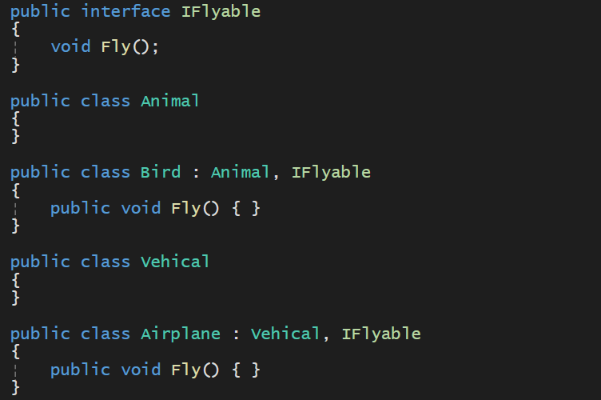
介面範例
鳥是動物、飛機是交通工具，但它們有類似的行為：飛行。

Slide 22
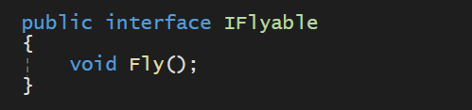
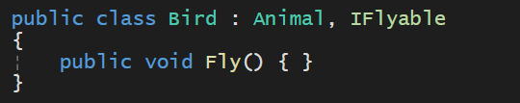
介面範例
interface與class類似，但是只能擁有”方法”，部會有任何修飾詞(會一律等同於interface的存取修飾詞)
繼承interface之class必須實作其方法及屬性，且該方法的存取修飾詞必須相等或更開放

Slide 23
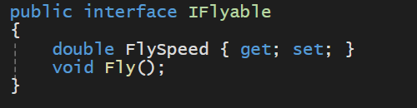
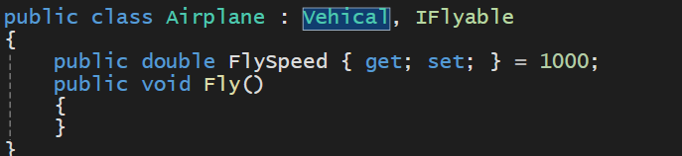
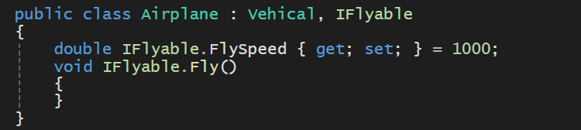
顯式實作
下方寫法稱為顯式實作，此時不須給存取修飾詞

